Slide 1
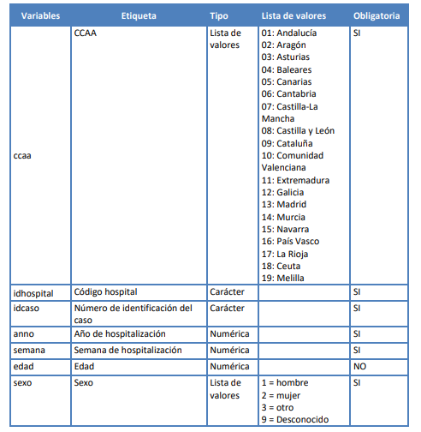
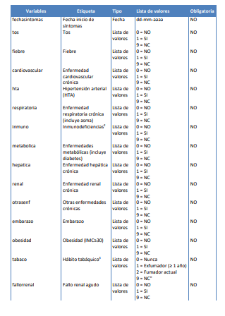
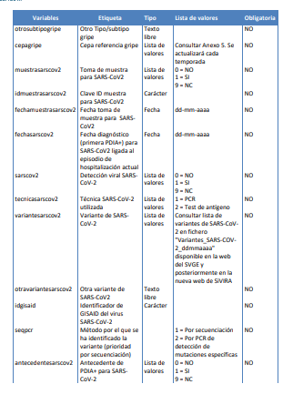
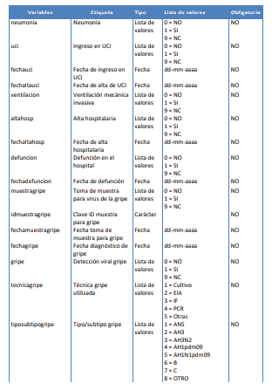
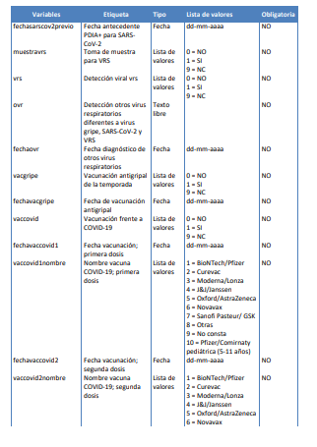
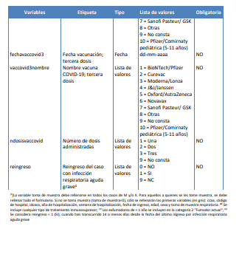
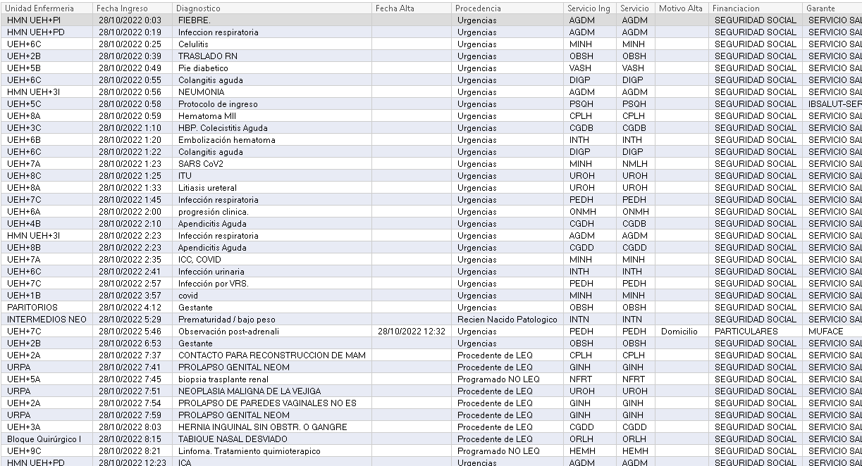
DIFICULTADES PARA PONER EN MARCHA LA VIGILANCIA DE LAS INFECCIONES RESPIRATORIAS AGUDAS EN UN HOSPITAL DE TERCER NIVEL EN ESPAÑA
Marta Mateos Mazón
Raquel Benito Santos, Jorge Martín Navarro,
Luis Solís González, Andrea García Fernández, José Luis Carretero Ares
Contexto y descripción del problema:
Siguiendo las recomendaciones del ECDC y la OMS se estableció un sistema de vigilancia centinela de infección respiratoria aguda, basado en la experiencia del Sistema de Vigilancia de Gripe en España.
Se inició en 2020-21 con 9 comunidades autónomas y 13 hospitales.
En Asturias se ha elegido el Hospital Universitario Central de Asturias.
Descripción y objetivo(s) de la intervención realizada:
Análisis de los componentes del sistema de vigilancia aguda de las Infecciones respiratorias agudas, y evaluación de los cambios necesarios para poder implementarlo.
Procedimiento e instrumentos desarrollados:
El sistema de vigilancia de las IRAS tiene dos componentes:
Componente sindrómico Componente sistemático
DIFICULTADES:
Identificación de los casos:
458 ingresos semanales de media
Varios campos:
Diagnóstico
Motivo de ingreso
Texto libre
No homogeneidad
Recolección de la información del componente sistemático:
Variables no codificadas en la historia electrónica.
,
-
Lecciones aprendidas:
-Registro de la información en las historias electrónicas, y llegar a un acuerdo con los servicios implicados, de tal modo que se implemente una codificación homogénea de las variables a estudio recogidas en el centro hospitalario.
- A pesar de la informatización de la información, estos sistemas de vigilancia, suponen un incremento de cargas de trabajo de personal clínico, de laboratorio y del sistema de vigilancia, que no es importante tener en cuenta para la continuidad del mismo.

